Slide 1


工業元宇宙研究和應用場景
2022-05-20

Slide 2
報告
點評
1
10 min
工業元宇宙研究和應用
5min
(唐世剛)
2
10 min
5 min
工業元宇宙應用場景
(Cash)
CONTENTS
3
主管點評
10 min
總計時長
40 min

Slide 3
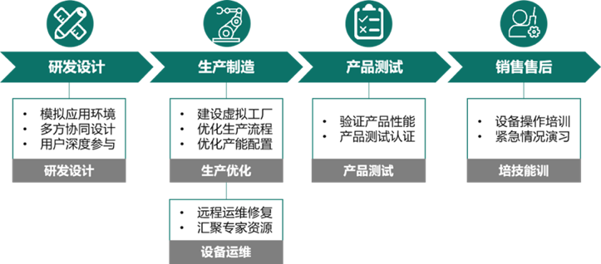
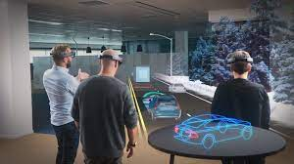
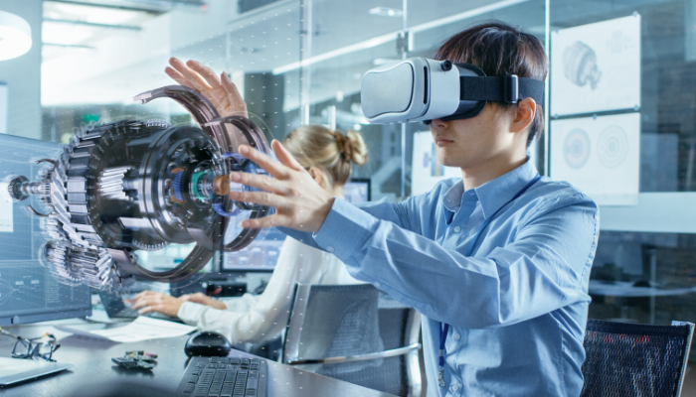

工業元宇宙應用場景豐富
研發設計
生產製造
產品測試
銷售售後
模擬應用環境
多方協同設計
用戶深度參與
建設虛擬工廠
優化生產流程
優化產能配置
驗證產品性能
產品測試認證
設備操作培訓
緊急情況演習
智能導覽
研發設計
生產優化
生產測試
培技能訓
遠程專家指導 （遠程運維修復）
設備運維
總結：
1.工業元宇宙前景廣闊，應用場景豐富，有12大應用場景
2.目前對於CPEG有可行性的工業元宇宙應用場景有3個：遠程專家指導、數位培訓、數位導覽
3.CPEG正在實施應用場景1個：遠程專家指導，即AR遠程協助專案，將於今年8月份在CBD VN落地
資料來源：賽迪顧問，2022.3

Slide 4
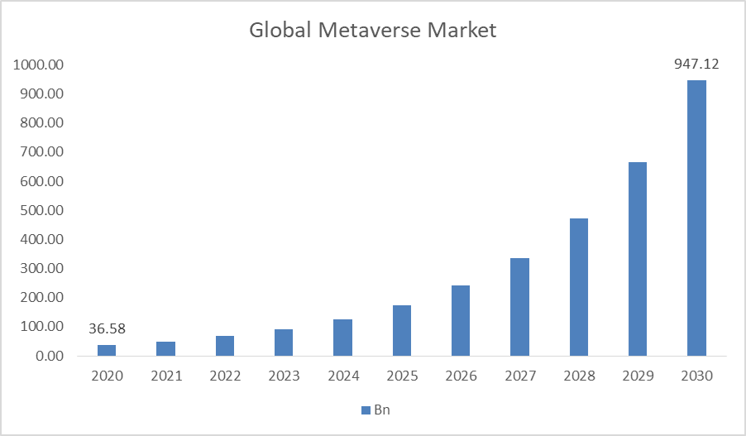
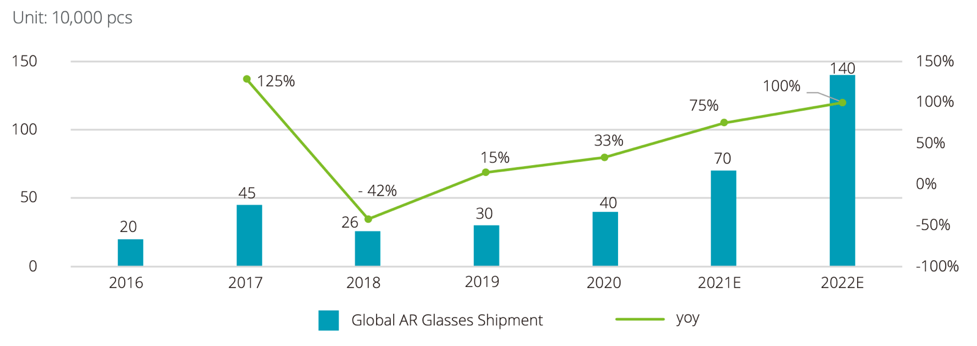
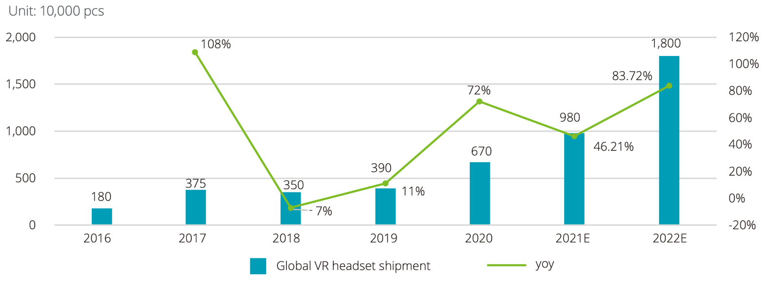
市場預測
預計到2030年全球元宇宙市場規模為9470億美元, CAGR=38.8%
全球AR設備出貨量和預測（2016-2022E）
全球VR設備出貨量和預測（2016-2022E）
Source: IDC; Deloitte Research and analysis 2020

Slide 5
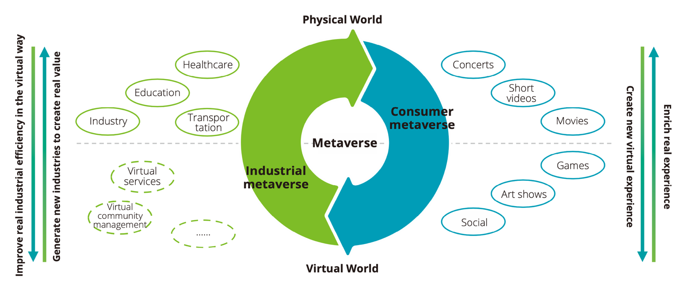
消費和工業元宇宙
消費元宇宙豐富個人的精神世界，而工業元宇宙是為了提升物理世界的生產效率
工業元宇宙中的現實（real）和虛擬（virtual）
從現實到虛擬：提升現實的體驗感和效率
從虛擬到現實：探索新產品和新消費場景
Source: Deloitte metaverse report 2022

Slide 6
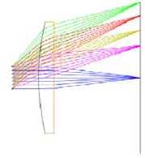
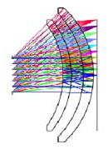
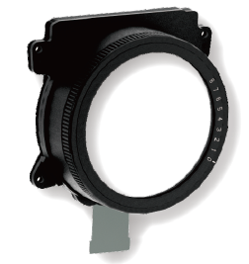
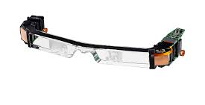





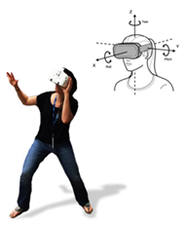
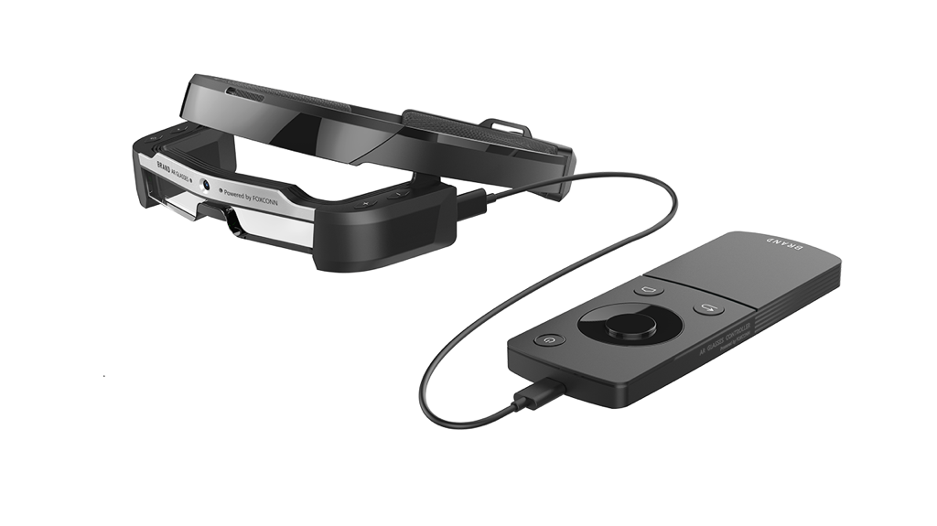
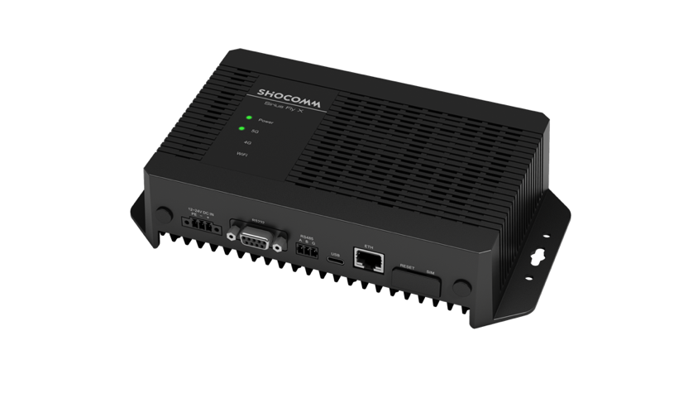
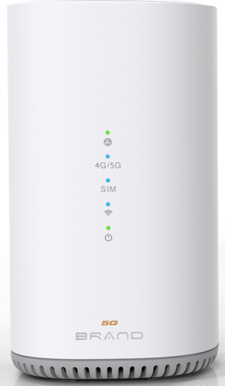

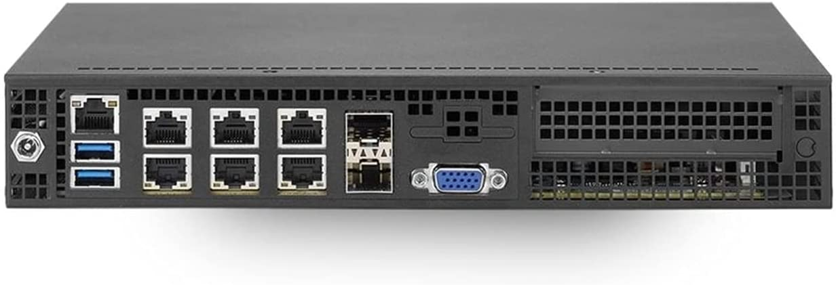
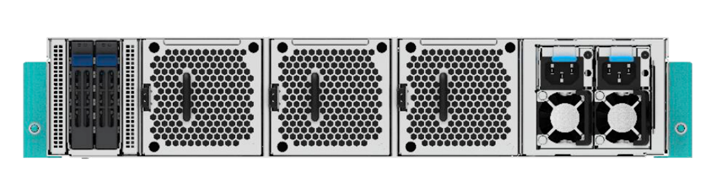
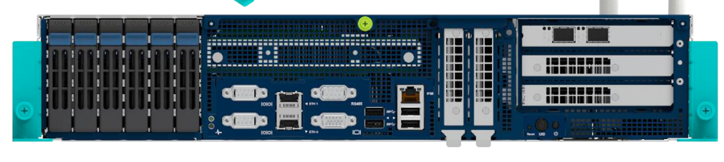
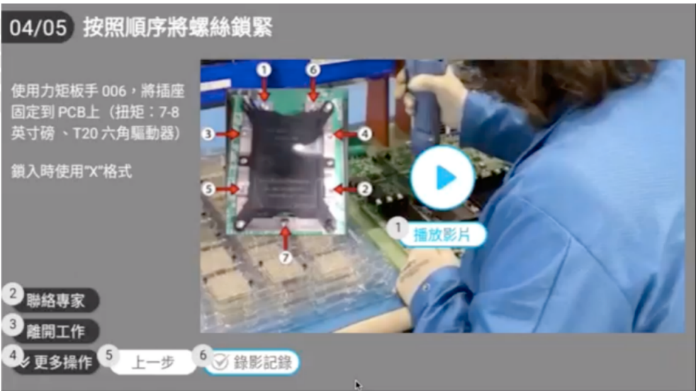
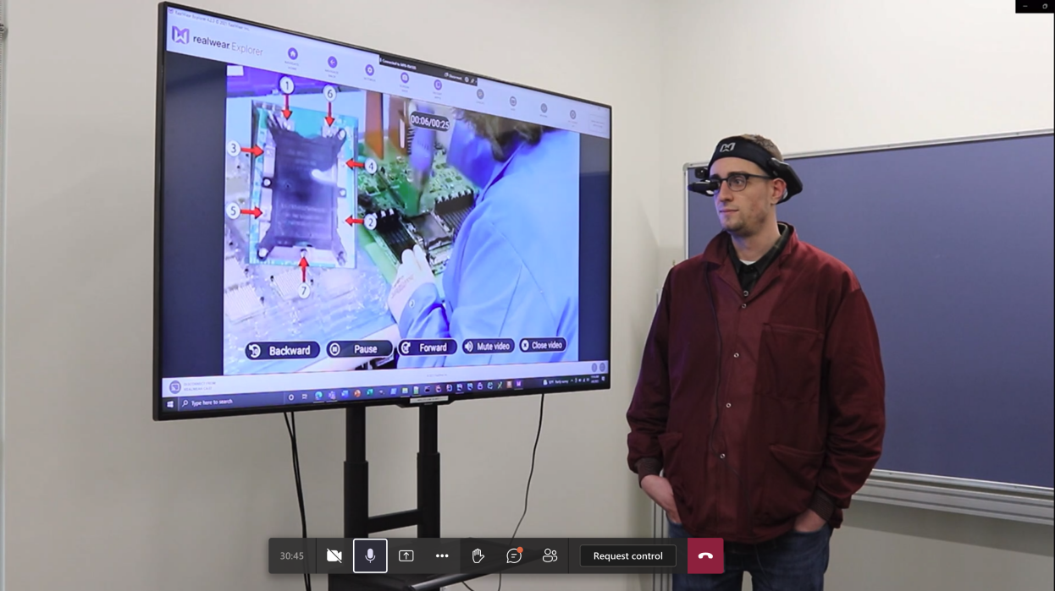
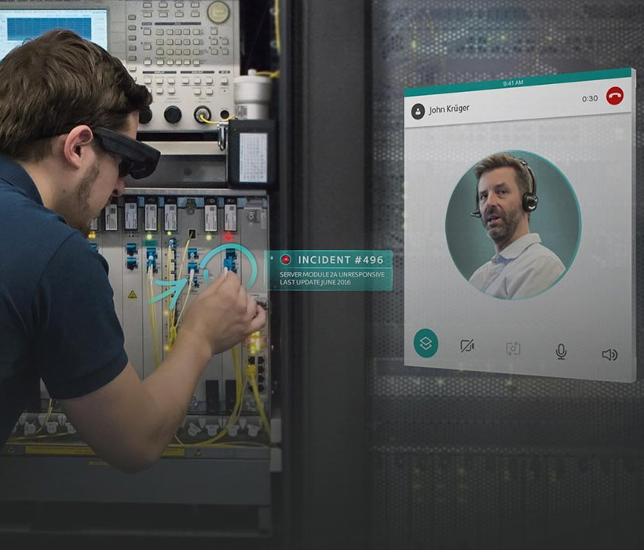
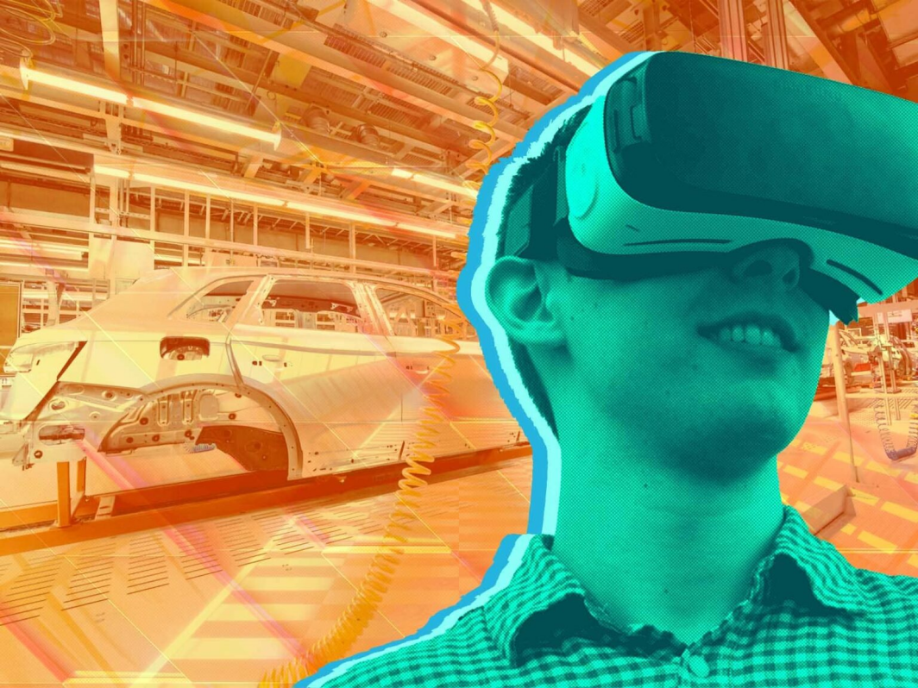
XR關鍵技術佈局
關鍵技術
Fii技術佈局
End
（終端）
近眼顯示技術
視野高逼真度/親膚材料
感知交互技術
眼球追蹤
6DF手部/頭部追蹤
Network
（5G）
網絡傳輸技術
5G企業專網
Cloud
（內容和應用）
渲染與計算技術
內容產生與分發

Slide 7

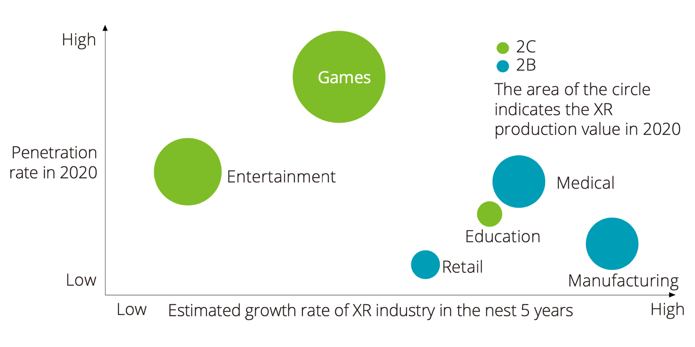
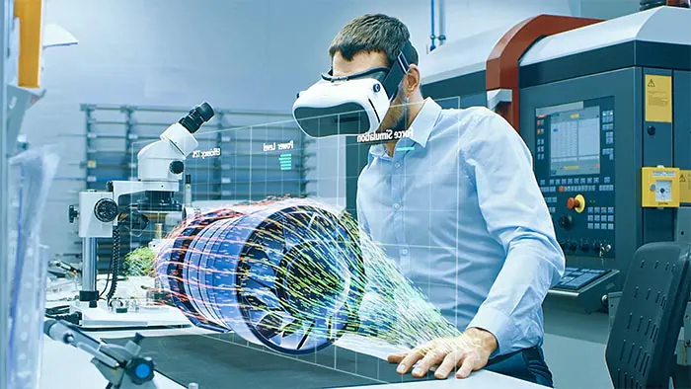
工業元宇宙的應用場景
元宇宙的B2B應用主要在工業領域，其中醫療和製造應用在未來五年極速增長
外科手術
工業數字孿生
智能制造
Source: BIS Research; Statista; World Bank; Deloitte

Slide 8
1.B06工業元宇宙
工業元宇宙“虛實協同”
XR
元宇宙相關技術在工業領域的應用將賦能工業產品生命週期的各個場景，能夠有效促進工業領域智慧化升級，其應用價值將遠大於消費領域
概念具化
區塊鏈
數字李生
雲計算
工業元宇宙即元宇宙相關技術在工業領域的應用，將現實工業環境中研發設計、生產製造、行銷銷售、售後服務等環節和場景在虛擬空間實現全面部署，通過打通虛擬空間和現實空間實現工業的改進和優化，形成全新的製造和服務體系，達到降低成本、提高生產效率、高效協同的效果，促進工業高品質發展。

Slide 9

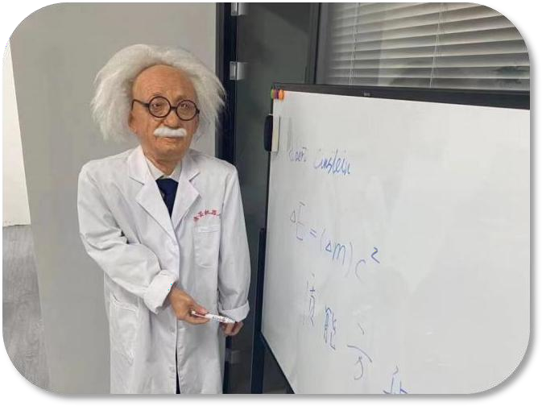
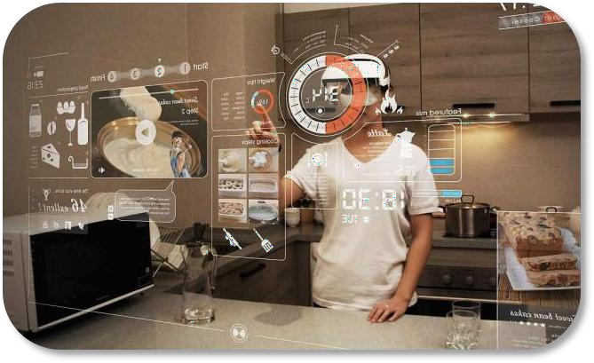
2.遠程專家指導
維保疑難會診
Before
After
設備疑難雜症維護，新冠疫情隔離政策下專家技術支援通訊差旅成本高，時效性查，產線無法及時處理故障
多人協同，遠端技術支援排查故障，降低設備宕機率
降低差旅成本，提高效率，保障安全
降低現場人員高技術門檻

Slide 10


3.混合現實數位培訓
由虛向實，為員工提供沉浸式虛擬實境體驗階段，感知交互學習SOP
可以通過工業元宇宙平臺搭建虛擬空間，讓學員更加直觀地操作生產設備，減少學習時間與成本，提高教育訓練效率，快速有效的投入產線完成生產任務。

Slide 11
4.產線數位導覽
視、聽、觸
2018年
2023年
2020年
客戶參觀產線現場，設備硬體，生產流程，現場記錄及紙質記錄
客戶需求多樣化，數據存儲，服務器管理，網頁報表，可視查詢
數位元元化產線信息呈現，結合視覺、聽覺、觸控，沉浸式參觀生產線

Slide 12
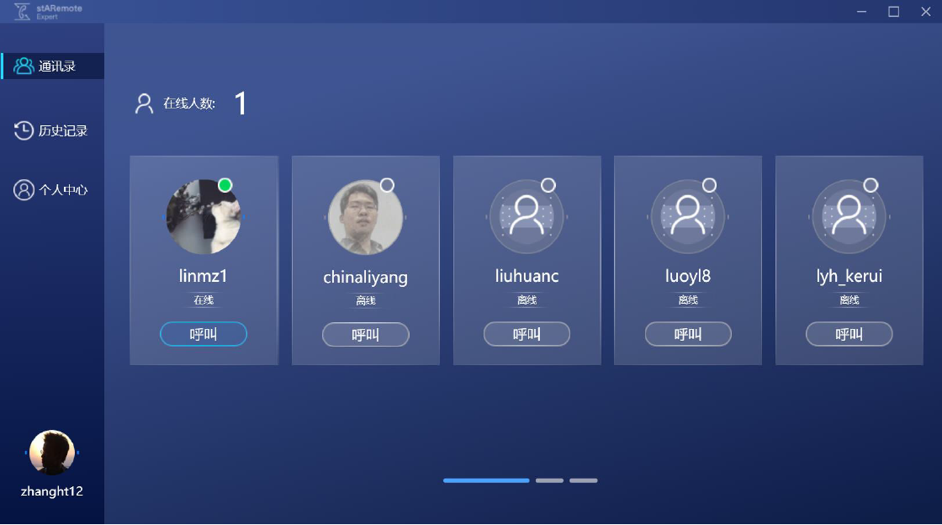
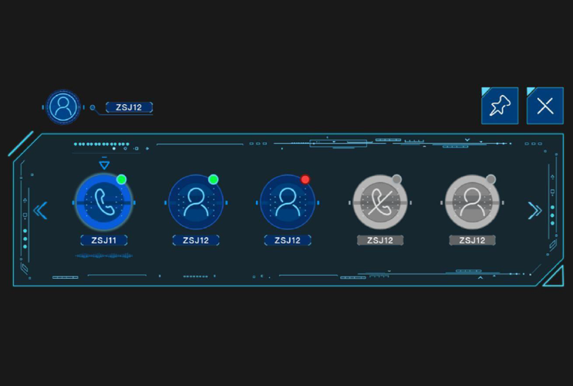

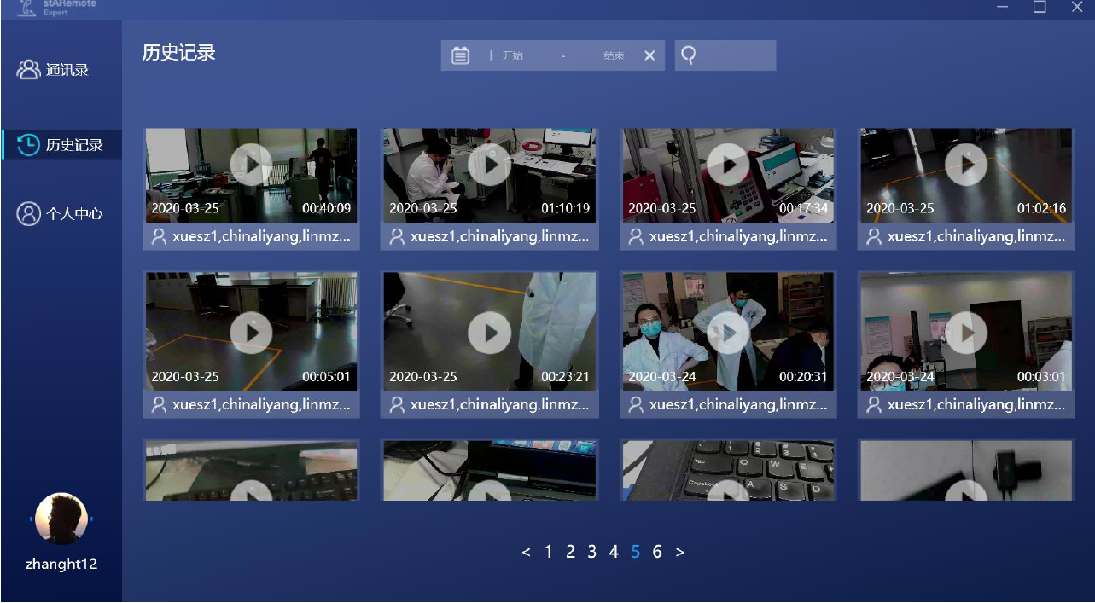



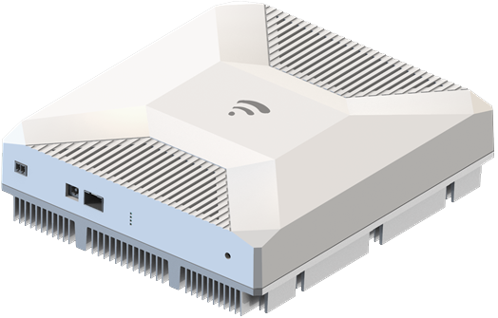
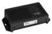
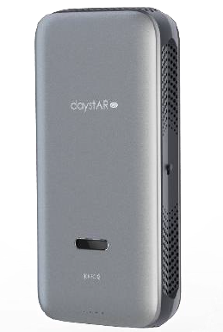
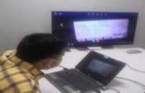
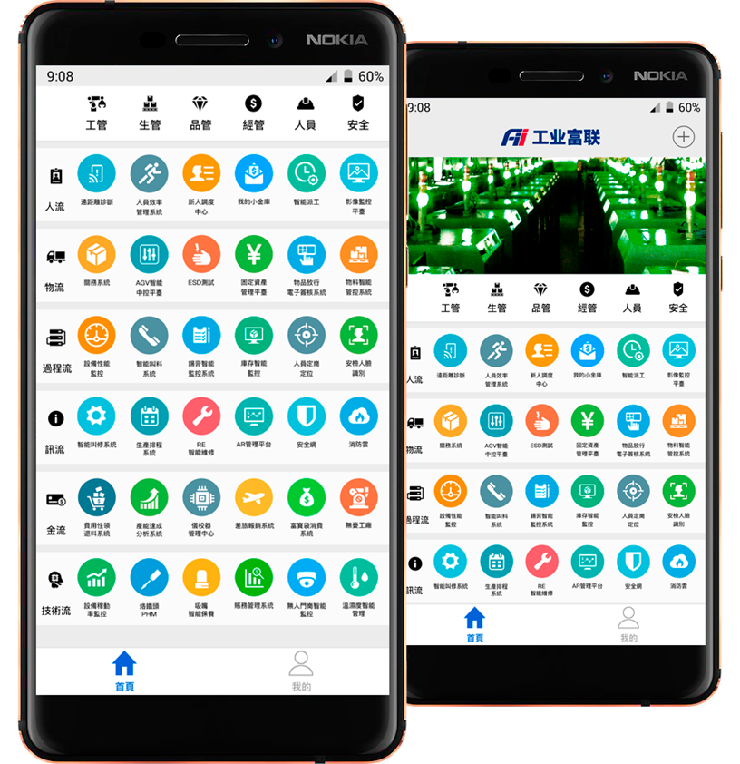
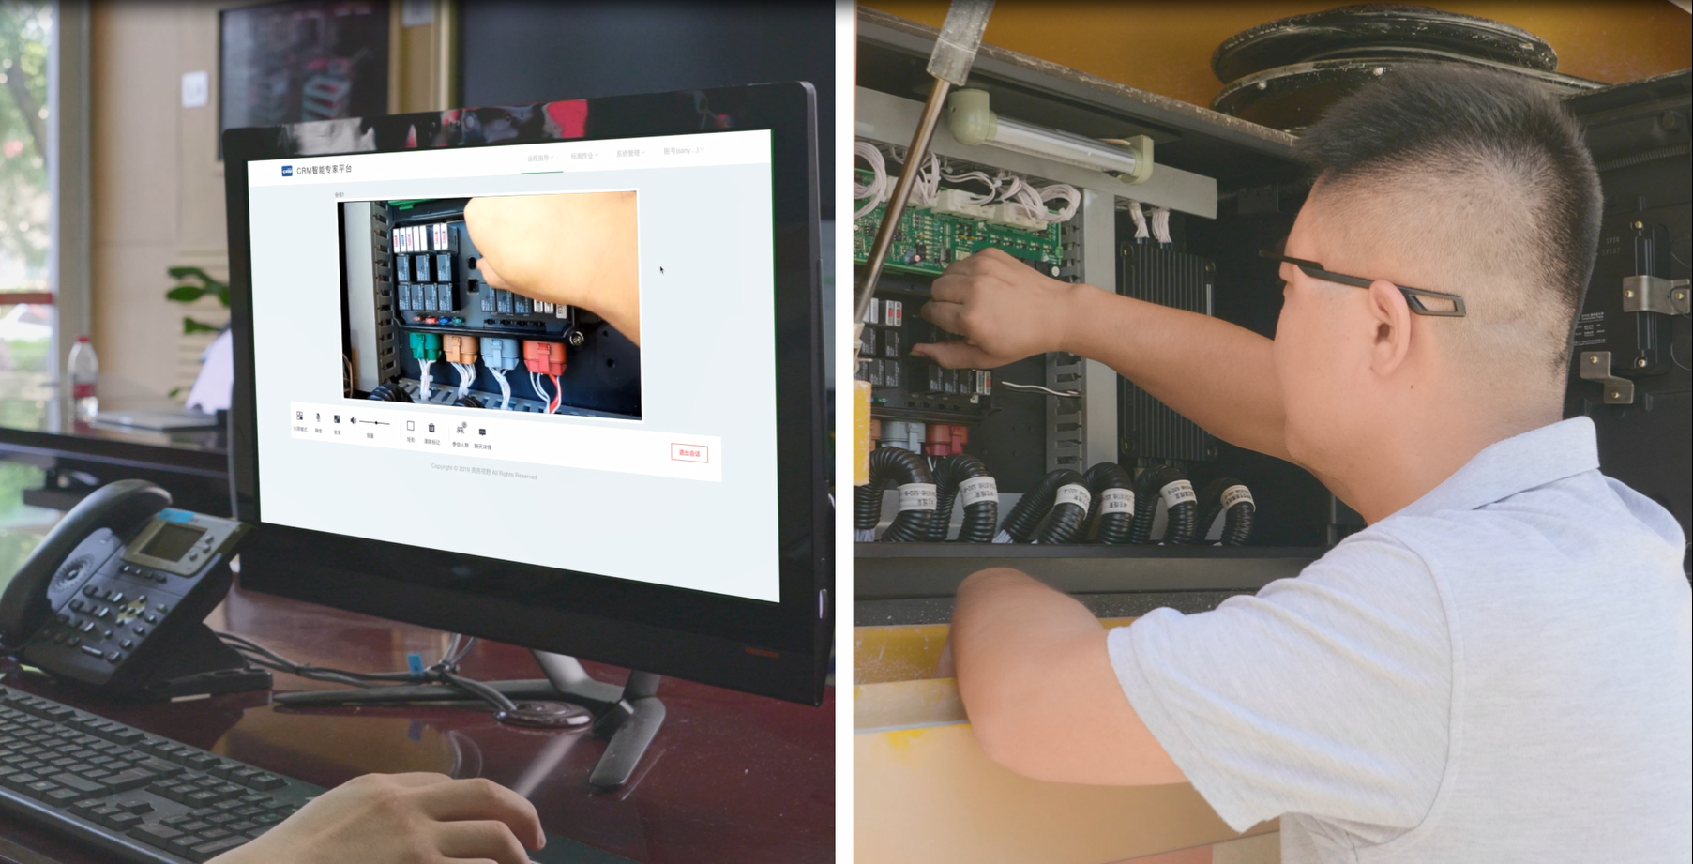
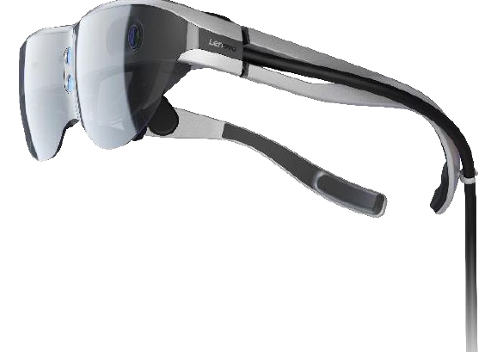
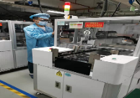
5G + AR遠程協作（CBD VN）
Owner:王全成/劉新俊
功能簡介
解決方案介紹
痛點描述
因FII全球佈局，多廠區移轉搬遷：
1.人員培訓困難，出差人員多且成本高
2.設備異常工程人員遠程指導不便
3.人員機故處理經驗累計传承不足
SaaS
在線專家組
遠程協助
數據透視
數據收集訓練
解決問題
FII Cloud
數據收集
工業服務器
Switch
1.實時遠程專家指導
2.實時標記傳輸
3.指導視頻收集分析
4.數據透析(開發中)
PaaS
5G小基站
遠程協作
視頻收集
預期效益
IaaS
5G DTU
1.可減少30%出差人員
2.機故分析指導效率提升50%
AR眼鏡
終端控制器
現場調試
遠程專家指導
遠程協助/AR數據透視/遠程訓練
04/12
04/19
04/23
04/30
05/15
05/20
5/30
06/5
7/10
8/1
8/15
8/20
8/29
8/30
接收样品
需求確認
样品测试
应用确认
AR應用方案確認
報價確認
PR簽核
PO簽核
AR收貨
5G設備發貨到VN
5G現場安裝調試
AR對接5G
5G VN政府驗收認證
5G+VR導入使用
進度:1. AR眼鏡應用方案確認，因資訊安全要求，需搭建集團內部服務器，已提供服務器需求報價中，預計6/20號完成
2. 5G設備請購簽呈單簽核中，預計本週簽核完成
總計劃日程無延誤

Slide 13
Thanks！
下一頁及其後是參考資料

Slide 14

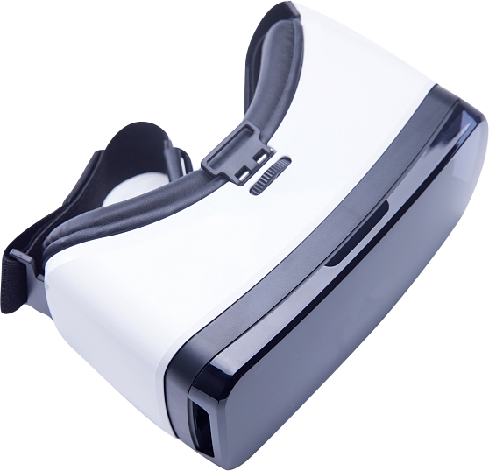
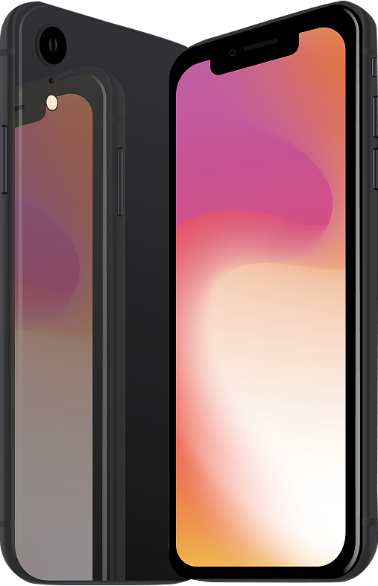
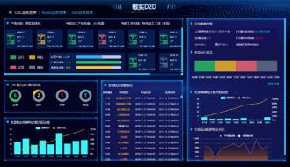
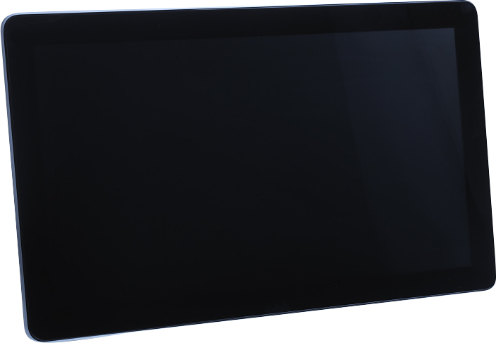


Meta Factory 系统架构
工业元宇宙
User Interface
VR
Mobile
Dashboard
Real-time data mapping to Avatar
定义接口
Machine data
Software
VR Space
IIOT
data
streaming
System data
ERP
CRM
PLM
MES
APS
SCADA
…

Slide 15
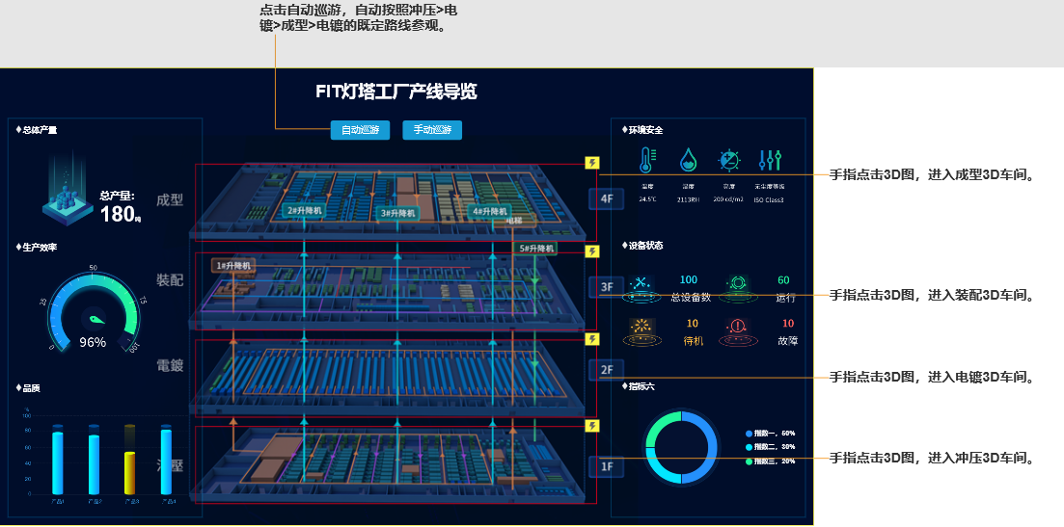
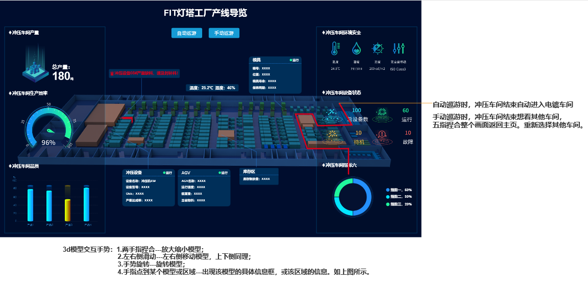
Meta Factory 概念Demo
现场的设备状态及看板数据可实时同步
需要实现跨终端兼容

